Slide 1
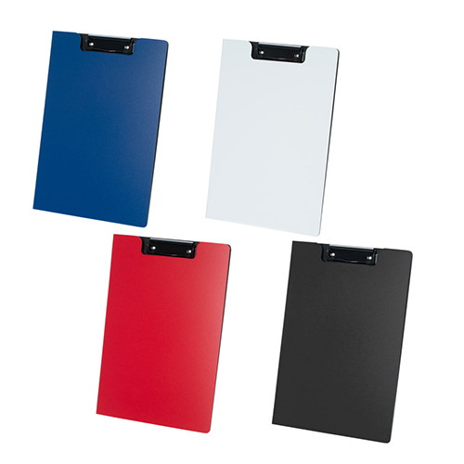
【提案書】
A4クリップファイル
特徴
ビジネスシーンに最も利用しやすいA4サイズと、内ポケット付きのクリップファイルです。ネイビー、ホワイト、レッド、黒の4色バリエーションの中から自由にお選びください。
納期
納期スペース
仕様
素材：再生発泡PP他
サイズ：W238×H336×D10mm
包装：PP袋入り
お見積
お見積りスペース

